Slide 1
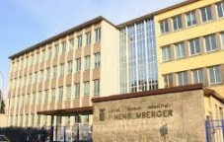
I.T.I. "P. Hensemberger" Monza Istituto Tecnico Industriale - Liceo delle Scienze Applicate
PROGETTO BRIGATTI
LAVORI SPERIMENTALI
SEZIONI MECCANICA-INFORMATICA-ELETTROTECNICA

Slide 2
Elenco progetti presentati
Internet delle cose
Pinza robotica
Trasmissione del moto
Braccio biomedicale

Slide 3
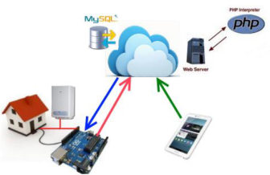
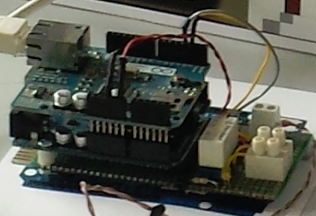
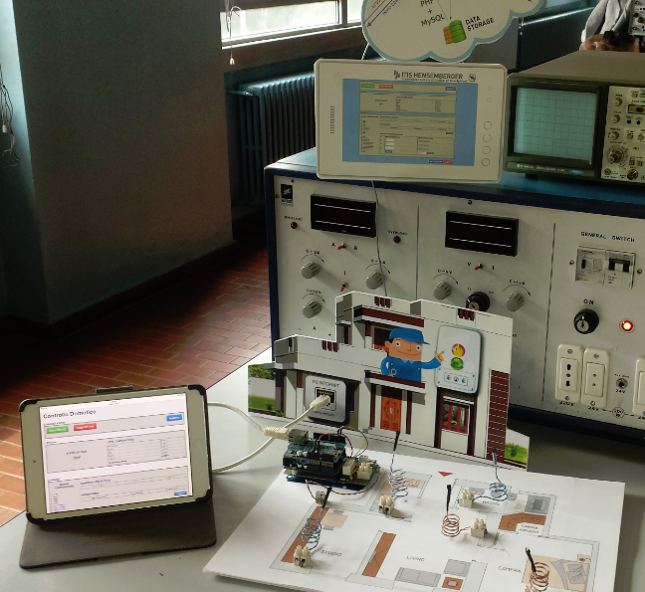
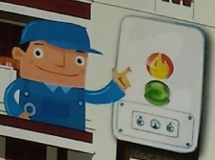
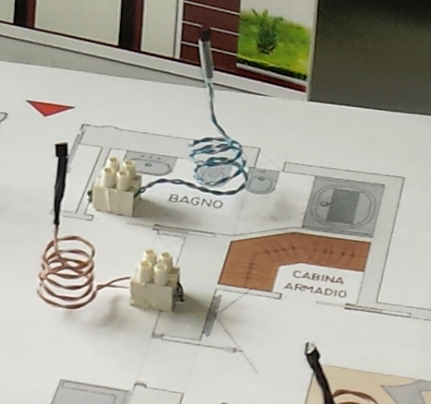
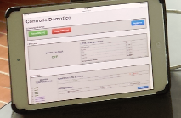
INTERNET DELLE COSE
Diagnostica da remoto tramite Cloud
Cervello di controllo
low-cost
Interfaccia
accessibile
e user-friendly
Sonde intelligenti
Schiena Angelo
Cantù Alessandro
Guaresi Giacomo
CONTROLLO INTEGRALE, INTEGRATO
E WEB-BASED

Slide 4
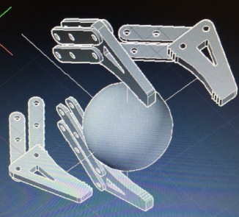
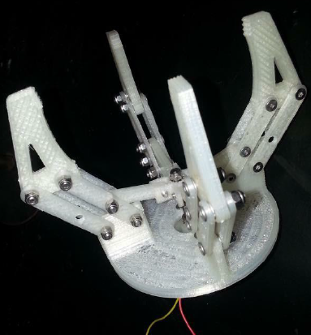
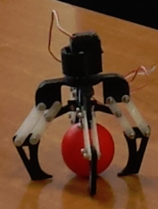
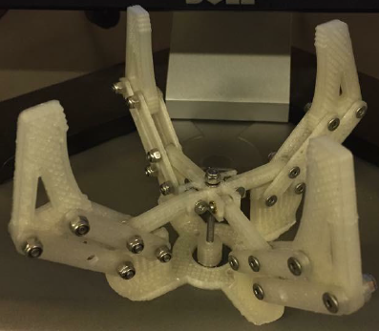
PINZA ROBOTICA
REALIZZAZIONE
INTEGRALE
TRAMITE STAMPA 3D
COMPLETA
MODULARITA’ E
INTERCAMBIABILITA’
Bonacci Giuseppe

Slide 5
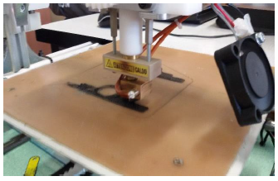
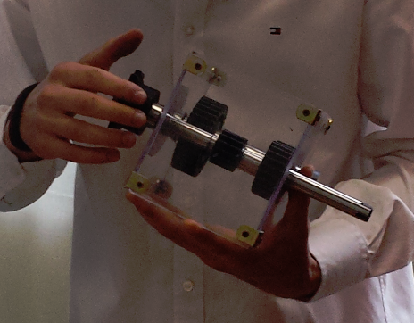
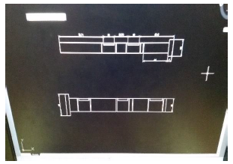
TRASMISSIONE PRIMARIA E SECONDARIA
APPLICAZIONE
DIDATTICA
SPERIMENTALE
INTEGRAZIONE
DISCIPLINE
(DISEGNO,
INFORMATICA,
MECCANICA,
TECNOLOGIA)
Formenti Mattia
Serraglini Matteo
Sigrisi Francesco

Slide 6
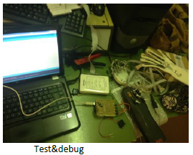
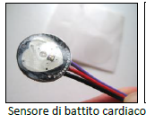
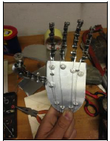
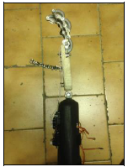
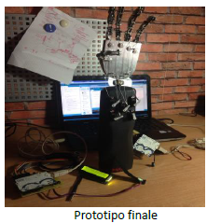
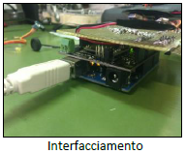
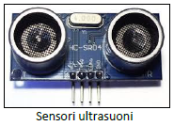
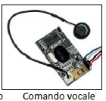
BRACCIO BIOMEDICALE
PROTESI
INTELLIGENTE
CONTROLLO
TRAMITE
TARAMETRI VITALI
Bonfanti Andrea
Dall’Agnola Alessandro
Schilirò Marco

